Slide 1
Monitoria – Direito das Sucessões
Venâncio Camurça M. Jr

Slide 2
Quem são os herdeiros necessários?
Artigo 1846, CC/02 – ascendentes, descendentes e cônjuge.
Artigo 1829, CC/02:
I – descendentes c/c cônjuge
II – ascendentes c/c cônjuge
III – cônjuge sobrevivente
IV - colaterais

Slide 3
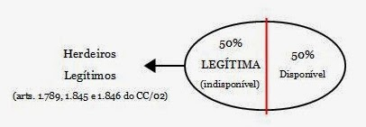
O que é a Legítima?
Artigo 1.846, CC/02 – metade dos bens da herança
Artigo 1.847, CC/02 – Legítima = (Bens existentes - dividas -despesas com funeral + bens sujeitos à colação)/2
Fundamento: igualdade nas cotas cabíveis a cada herdeiro

